Slide 1


Projet Agence de Voyage
Realisé par :
Achraf El maghroudi
Aymen Benjbara
Encadré par :
Prof-Dr: Said Benhalima
Le 13.01.2020

Slide 2
Plan
Introduction générale
Use Case du systeme
Diagramme de Classe
Les outils utilisés
1. Les langages de Programmation
2. Les bases de Données
3. Méthodes et logiciel utilisés
Conclusion

Slide 3
I. Introduction générale
Les étudiants appartenant à n’importe quel institut ou établissement doivent mettre en pratique leurs connaissances théoriques acquises au cours de leur formation, la théorie reste insuffisante, c’est pour cela qu’il est nécessaire de la compléter par un projet qui aide à développer leurs capacités et leurs connaissances.
Notes:
Pour cela j’ai passé mon stage au sein de la « Présidence de l’Université Moulay Ismail » à Meknès exactement dans le departement de système d’information qui m’a donné une précieuse et indispensable expérience à la pratique professionnelle.

Slide 4
Diagramme de cas d’utilisation
Definition :Le diagramme de cas d'utilisation est un diagramme utilisé pour donner une vision globale du comportement fonctionnel d'un système logiciel.Un cas d'utilisation représente une unité discrète d'interaction entre un utilisateur (humain ou machine) et un système.

Slide 5
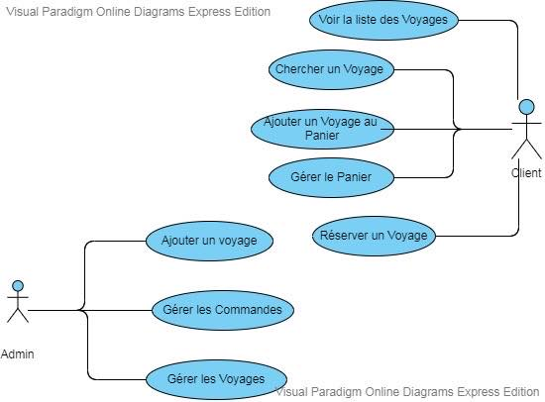
Diagramme de cas d’utilisateur

Slide 6
Diagramme de classe:
Il représente les classes intervenant dans le système. Le diagramme de classe est une représentation statique des éléments qui composent un système et de leurs relations.

Slide 7
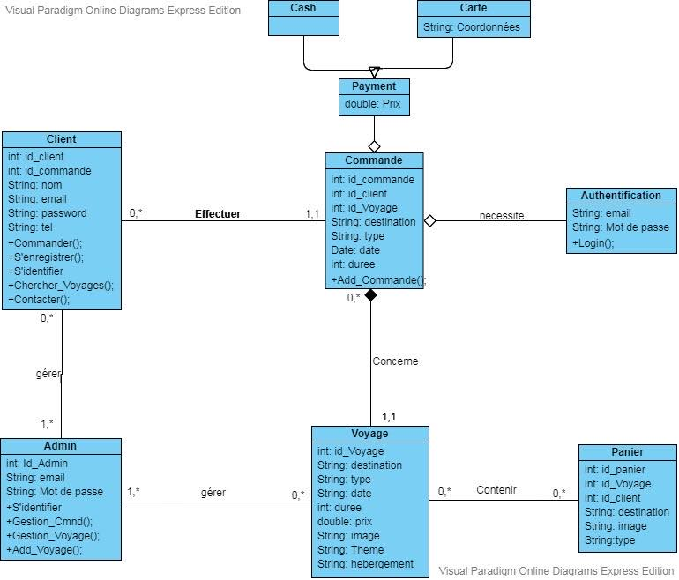

Slide 8
Les outils utilisés :
1.Les langages de Programmation:
J2EE : est l'acronyme de Java 2 Entreprise Edition. Cette édition est dédiée à la réalisation d'applications pour entreprises. J2EE est basé sur J2SE (Java 2 Standard Edition) qui contient les API de base de Java. Depuis sa version 5, J2EE est renommée Java EE (Enterprise Edition).
HTML / CSS :(feuilles de style) sont utilisés pour la description et le design de nos différentes interfaces.
2.Les bases de Données:
MySQL : est un serveur de bases de données relationnelles SQL développé dans un souci de performances élevées en lecture, ce qui signifie qu'il est davantage orienté vers le service de données déjà en place que vers celui de mises à jour fréquentes et fortement sécurisées. Il est multi-thread et multi-utilisateur.

Slide 9
Les outils utilisés :
3.Méthodes et logiciel utilisés:
UML : Pour la partie de modélisation,UML est un langage de modélisation unifié (enanglais Unified Modeling Language). C'est un langage graphique de modélisation des données et des traitements.

Slide 10
Conclusion
La vie active, pratique ou professionnelle n’est pas identique au monde des études, c’est un autre univers, dans lequel la personne doit avoir une conscience professionnelle .Il permet en dépit de toutes les difficultés de réaliser et d’assurer les responsabilités qui nous seront confiées avec le maximum de perfection et de dévouement souhaitables .
Notes:
La période que nous avons passée nous a permis de découvrir le milieu de travail, et d’améliorer nos connaissances.
Ce Stage nous a montré aussi l’intérêt du travail en équipe et le partage des tâches, nous avons donc pu avoir une idée générale sur l’activité de l’établissement et mettre en pratique les connaissances théoriques acquises durant nos deux années de formation en L’ESTM.
En effet, le contact avec le monde professionnel nous permettra sûrement d'acquérir de la compétence et du savoir-faire en préparation à notre métier

Slide 11

Merci Pour Votre Attention

